Slide 1
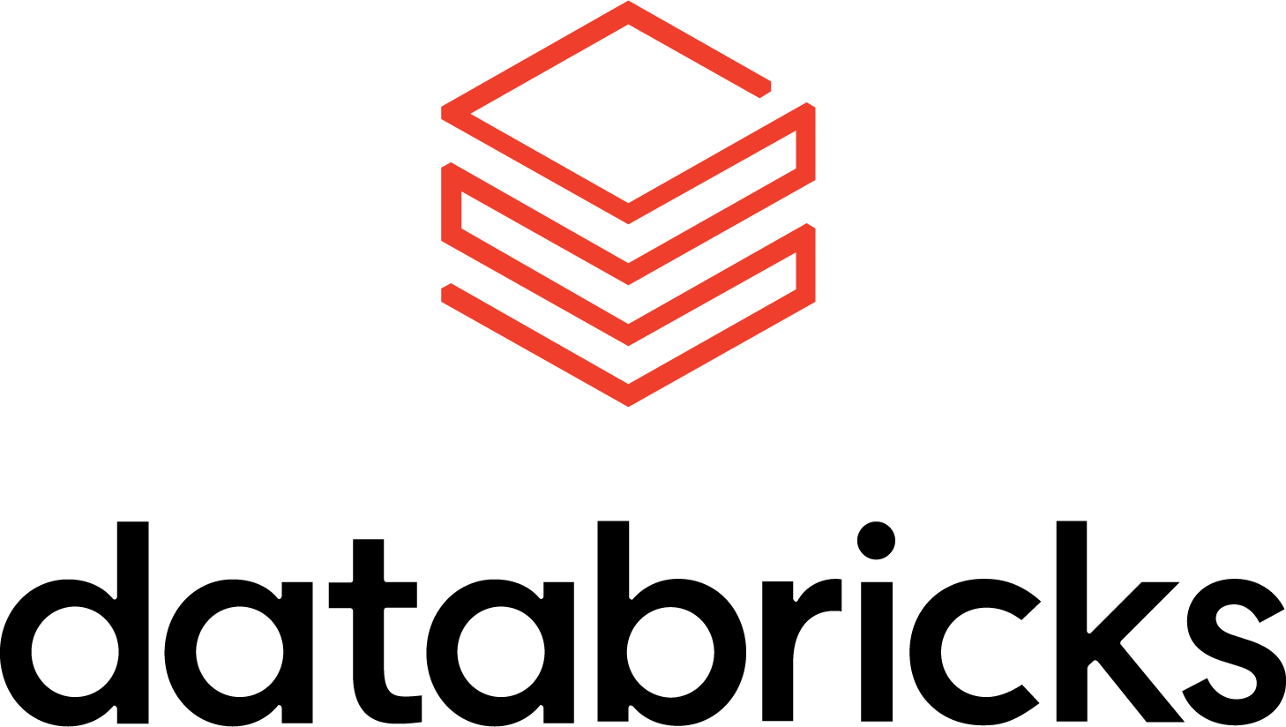

Databricks
Instructor:
Randall Manfred Espinoza Perez
www.linkedin.com/in/rmespinozap

Slide 2


COMPROMISOS

Slide 3

Temario
Databricks
Spark
Arquitectura Spark y Big Data
Introducción al Big Data y Apache Spark
Databricks Community Edition : Creación Cuenta
Entorno de trabajo de Databricks : Creación de Cluster - Notebook
Importar datos a Databricks

Slide 4

Spark Scala

Slide 5

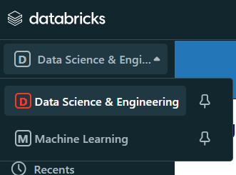
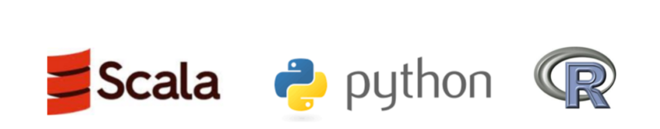
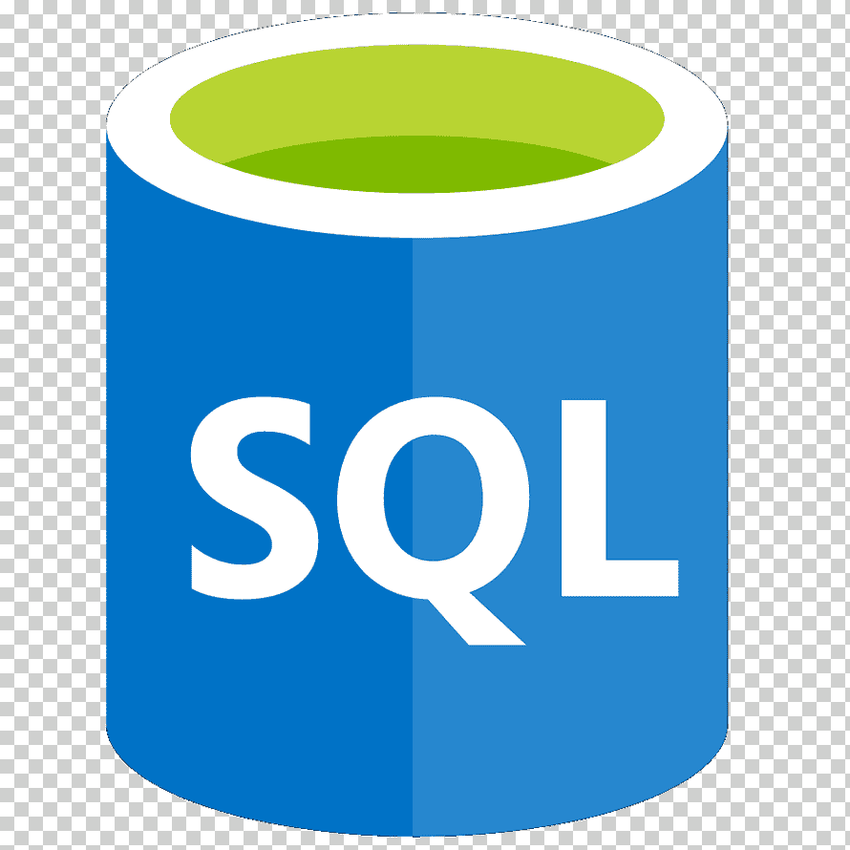
Databricks
Creadores de Apache Spark
Enfocado en Spark
Crear Workspace en unos sencillos pasos.
Soporta lenguajes de programación:
Scala, Python, Java, R, SQL
Notes:
https://www.analyticsvidhya.com/blog/2021/09/a-comprehensive-guide-on-databricks-beginners/

Slide 6

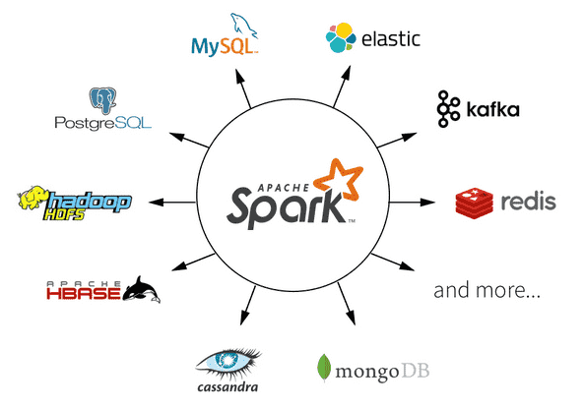
Spark
Plataforma de computación para clústeres.
Framework de programación para procesar datos masivos o big data, de forma distribuida, diseñado para ser rápido.
Notes:
Cuando nosotros implementamos Spark... lo hacemos bajo Hadoop

Slide 7

Spark
Lenguaje de Programación
Python: Programación funcional y de scripting
Scala: Programación funcional y orientada a objetos
R: Programación estadística
Java: Programación orientada a objetos
Notes:
-- Programación Funcional
functional programming se centra en las funciones. En un programa funcional, todos los elementos pueden entenderse como funciones y el código puede ejecutarse mediante llamadas de función secuenciales. Por el contrario, no se asignan valores de forma independiente. Una función se imagina mejor como una variante especial de un subprograma. Esta es reutilizable y, a diferencia de un procedimiento, devuelve directamente un resultado.
https://www.ionos.es/digitalguide/paginas-web/desarrollo-web/programacion-funcional/
-- Scripting
Con la aparición de la World Wide Web, se establecieron una serie de lenguajes de scripting para la utilización en servidores web
lenguajes de scripting simplifican el procesamiento de texto, son perfectos para la creación dinámica de páginas HTML.
JavaScript es prácticamente el único lenguaje de scripting que se ejecuta en el navegador en el lado del cliente, pero también los lenguajes del lado del servidor PHP, Python, Ruby y Perl son lenguajes de scripting.
¿En qué se diferencian los lenguajes de scripting y de programación?
Para comprender qué caracteriza a los lenguajes de scripting, resulta de gran ayuda conocer sus diferencias respecto a los lenguajes de programación convencionales,como C, C++ y Java. En estos lenguajes, el programador escribe un texto fuente que, en un paso posterior, se convierte en código binario. Se utilizan, por tanto, dos archivos: el archivo del texto fuente —en el que el programador trabaja— y un archivo binario que se genera a partir de él y que se ejecuta directamente en el ordenador. Como traductor entre los dos archivos se utiliza un programa especial, el denominado compilador.
La transformación del texto fuente en código binario se denomina compilación. Durante la compilación, se comprueba la plausibilidad del texto fuente: ¿Están todas las variables utilizadas realmente definidas? ¿Se adecúan los tipos de argumentos de función a las definiciones de función? ¿Ha olvidado el programador algún carácter? Esta comprobación se lleva a cabo con cada una de las compilaciones para el texto al completo y puede necesitar tiempo. El código binario resultante de la compilación está muy optimizado para trabajar muy rápido y con el menor número de errores posibles durante la ejecución. Los lenguajes compilados son, por lo tanto, particularmente útiles para tareas de alta intensidad de procesamiento y sistemas de mayor magnitud.
La ejecución de un programa escrito en lenguaje de scripting, en cambio, no conlleva compilación, es decir, no se genera ningún archivo binario a partir del texto fuente escrito por el programador. Como consecuencia, los programas escritos en lenguajes de scripting son generalmente menos eficientes en la ejecución. Sin embargo, esta merma en la eficiencia no es puramente una desventaja, sino una elección consciente: los lenguajes de scripting reducen la carga para el programador y aumentan la que recae en el procesador. Los lenguajes de scripting son especialmente adecuados para programas pequeños y medianos.
https://www.ionos.es/digitalguide/paginas-web/desarrollo-web/que-son-los-lenguajes-de-scripting/

Slide 8
Arquitectura Spark

Slide 9
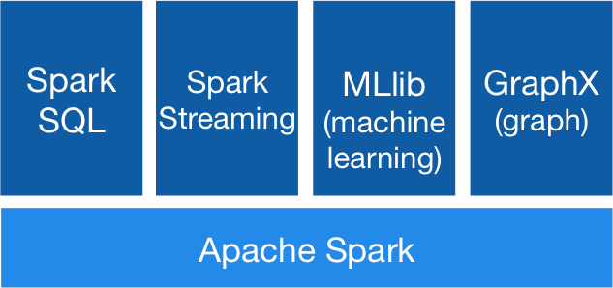
Componentes Spark
Proporciona soporte para datos estructurados y semi estructurados en lenguaje SQL.
Procesamiento analítico en Streaming que permite operar en lote de datos.
Framework para la ejecución de Machine Learning.
Framework para el procesamiento distribuido de grafos.
Notes:
2. Spark SQL es el módulo de Spark que permite utilizar datos estructurados. Ofrece un método común para acceder a fuentes de datos diversas. Gracias a este módulo, puedes consultar datos estructurados de programas de Spark con SQL o con la API de DataFrame que te resulte más cómoda. Spark SQL admite la sintaxis de HiveQL y franquea el acceso a almacenes de Apache Hive. El modo de servidor proporciona conectividad estándar mediante JDBC u ODBC.
3. Spark Streaming facilita la creación de soluciones de streaming escalables y tolerantes a fallos. Como incorpora la API con integración de lenguajes de Spark al procesamiento de streaming, puedes escribir tareas de streaming igual que lo haces con las tareas por lotes. Spark Streaming no solo admite Java, Scala y Python, sino que incluye semántica de una sola vez y con reconocimiento del estado que está lista para utilizarse.
4. MLlib es la biblioteca escalable de aprendizaje automático de Spark. Contiene herramientas con las que las tareas prácticas de aprendizaje automático son sencillas y escalables, además de numerosos algoritmos de aprendizaje de uso habitual, como clasificación, regresión, recomendación y agrupación en clústeres. También incluye el flujo de trabajo y otras utilidades, como transformaciones de características, creación de flujos de procesamiento de aprendizaje automático, evaluación de modelos, álgebra lineal distribuida y estadísticas.
5. GraphX es la API de Spark para grafos y computación en paralelo de grafos. Es flexible y funciona a la perfección tanto con grafos como con colecciones, de modo que unifica en un mismo sistema el proceso de extracción, transformación y carga (ETL), los análisis exploratorios y la computación iterativa de grafos. GraphX no es solo una API muy flexible, sino que también incluye varios algoritmos de grafos. Compite en rendimiento con los sistemas de grafos más rápidos, con la ventaja de que conserva la flexibilidad, la tolerancia a fallos y la facilidad de uso de Spark.

Slide 10
Arquitectura Big Data

Slide 11
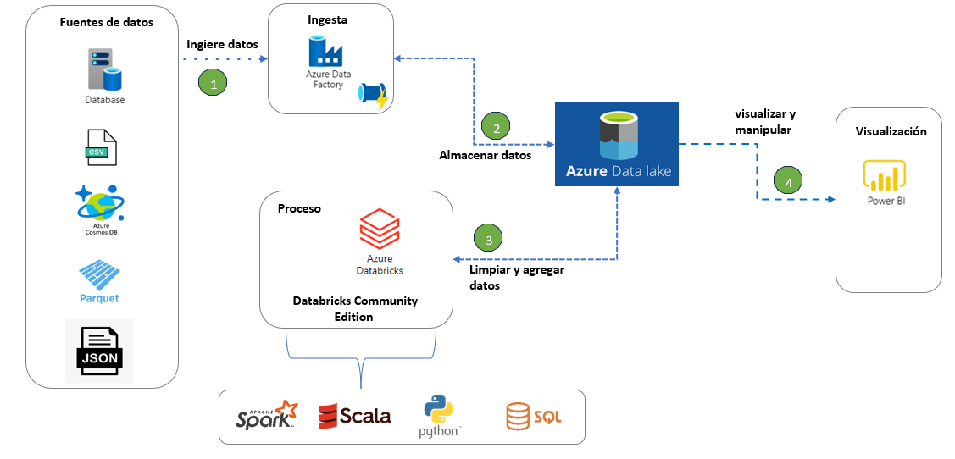
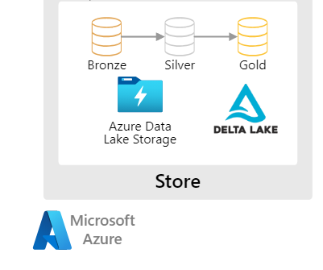
Arquitectura Big Data
Origen
Ingesta
Almacenamiento
Servicio

Slide 12

Databricks
Crear Cuenta : https://www.databricks.com/
Iniciar Sesión : https://community.cloud.databricks.com/
Notes:
https://www.analyticsvidhya.com/blog/2021/09/a-comprehensive-guide-on-databricks-beginners/
- Language Scala
https://docs.microsoft.com/es-es/azure/databricks/spark/latest/dataframes-datasets/introduction-to-dataframes-scala

Slide 13
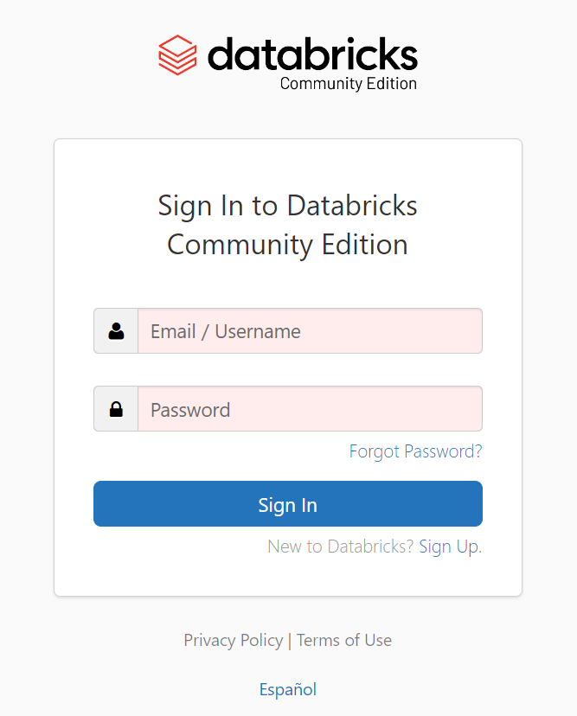
Databricks Community Edition
https://www.databricks.com/try-databricks

Slide 14
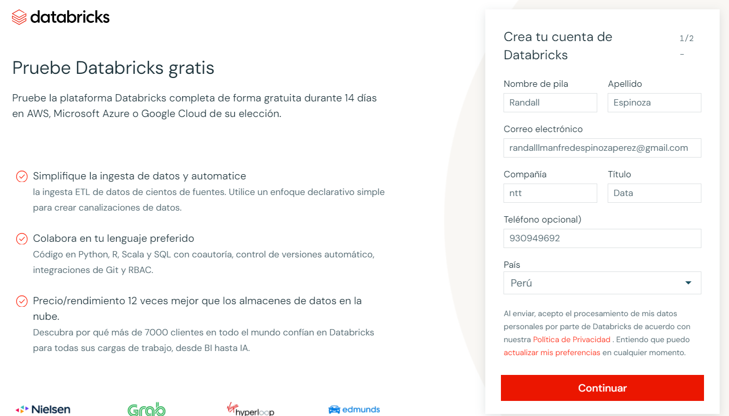
Databricks Community Edition

Slide 15
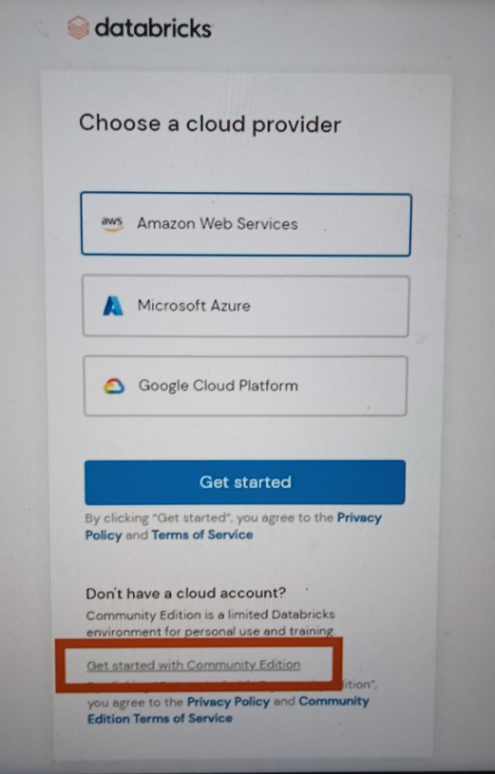
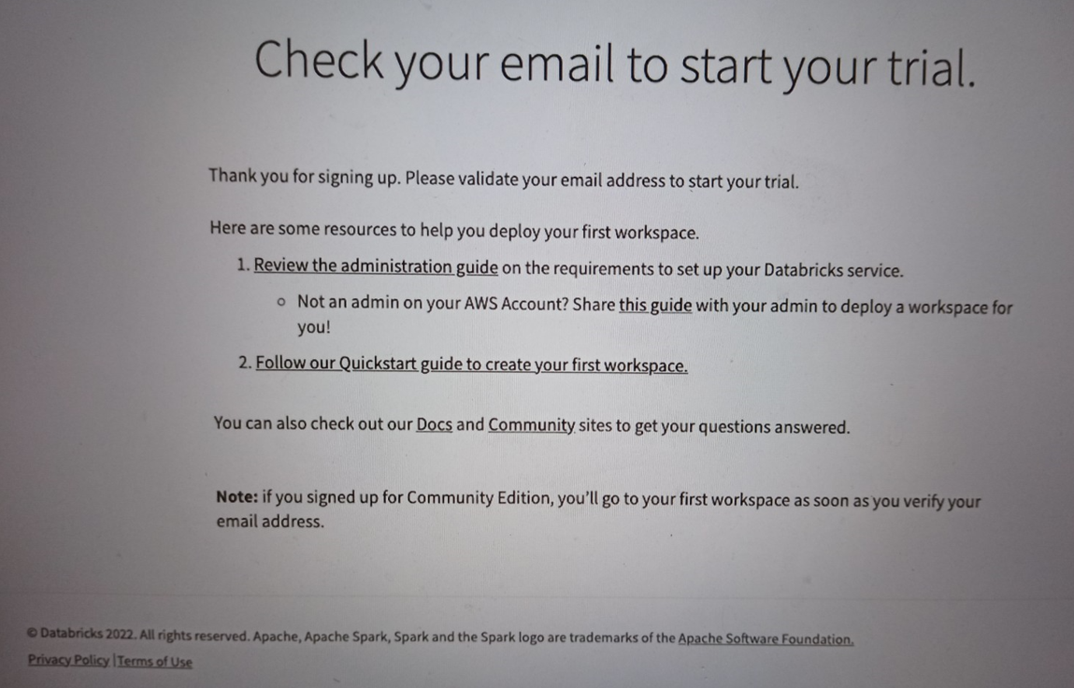
Databricks Community Edition

Slide 16
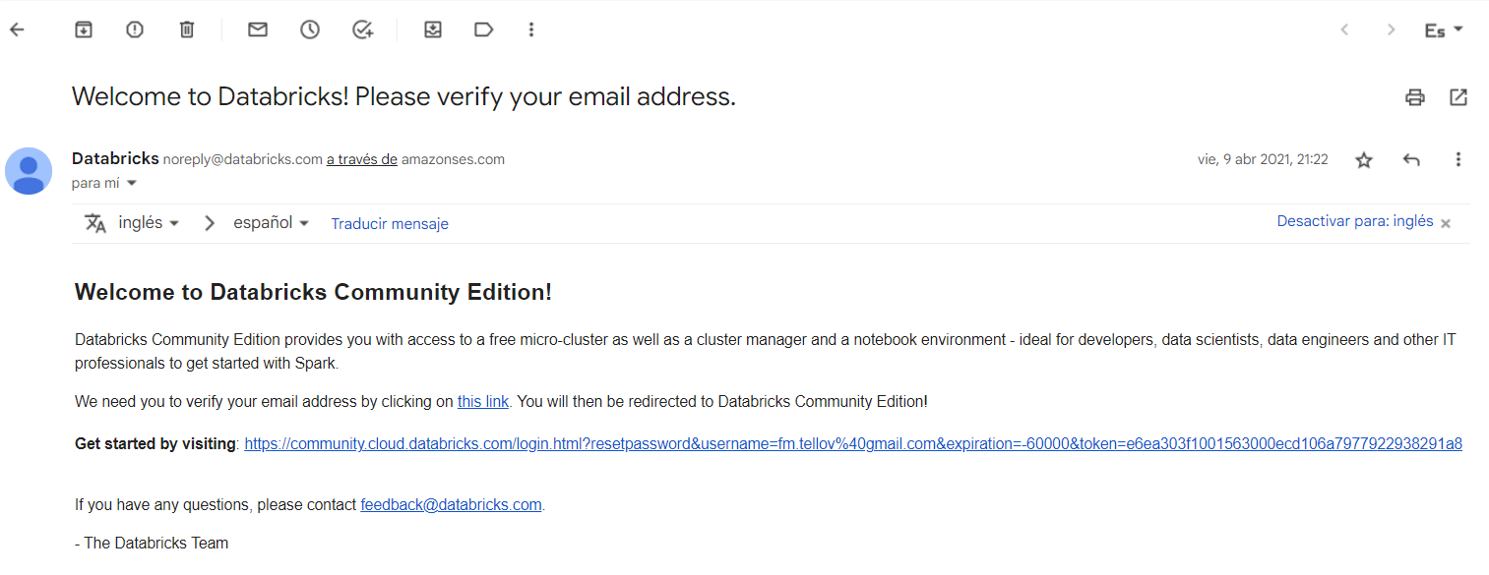
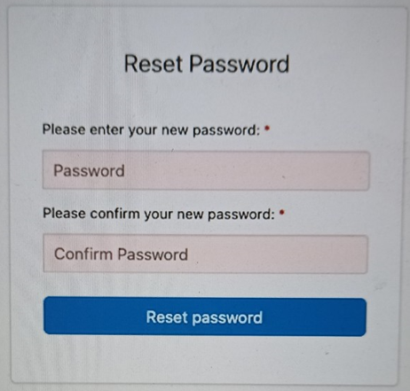
Databricks Community Edition

